Slide 1
ЦИФРОВОЙ МАРКЕТИНГ МЕТРИКИ В ПРОЦЕСІ ОЦІНЮВАННЯ ЕФЕКТИВНОСТІ
Лекція 7 - 8

Slide 2
Питання:
1. Маркетингові метрики (показники, індикатори).
2. Метрики, які пов'язані з ринком: відносна частка ринку.
3. Метрики, які пов'язані з ринком: концентрація ринку та цифрової економіки.

Slide 3
1. Маркетингові метрики (показники, індикатори).
У маркетингу метрики (показники, індикатори) використовуються в першу чергу для пояснення подій на ринку, діагностики їх причин та прогнозування майбутніх подій. Метрики дозволяють проводити порівняння спостережень, отриманих у час чи різних місцях.

Slide 4
3
4
2
5
1
8
6
7
Рис. 1. Поділ маркетингових метрик на групи

Slide 5
Частка ринку – одна з найбільш широко використовуваних рекламних метрик. Частка ринку відбиває поведінка споживачів – чиї товари вони вибирають на купівлю.
З одного боку, розрахунок частки ринку можна подати у вигляді такої простої формули:
Частка ринку = МИ / (МИ + ВОНИ).
Необхідно визначити:
· В яких одиницях буде оцінюватися обсяг продажів натуральному або грошовому вимірі;
· яка інформація буде використовуватися для оцінки - відвантаження виробників, обсяги продажу оптової ланки, угоди з кінцевими покупцями або дані опитувань покупців.

Slide 6
2. Метрики, які пов'язані з ринком: відносна частка ринку
Відносна частка ринку показує відношення частки ринку нашого бренду до ринку основного конкурента.
Відносна частка ринку (%) = Обсяг продажів нашого бренду (шт. або грн.) / Обсяг продажів бренду конкурента (шт. або грн.)
Матриця BCG

Slide 7
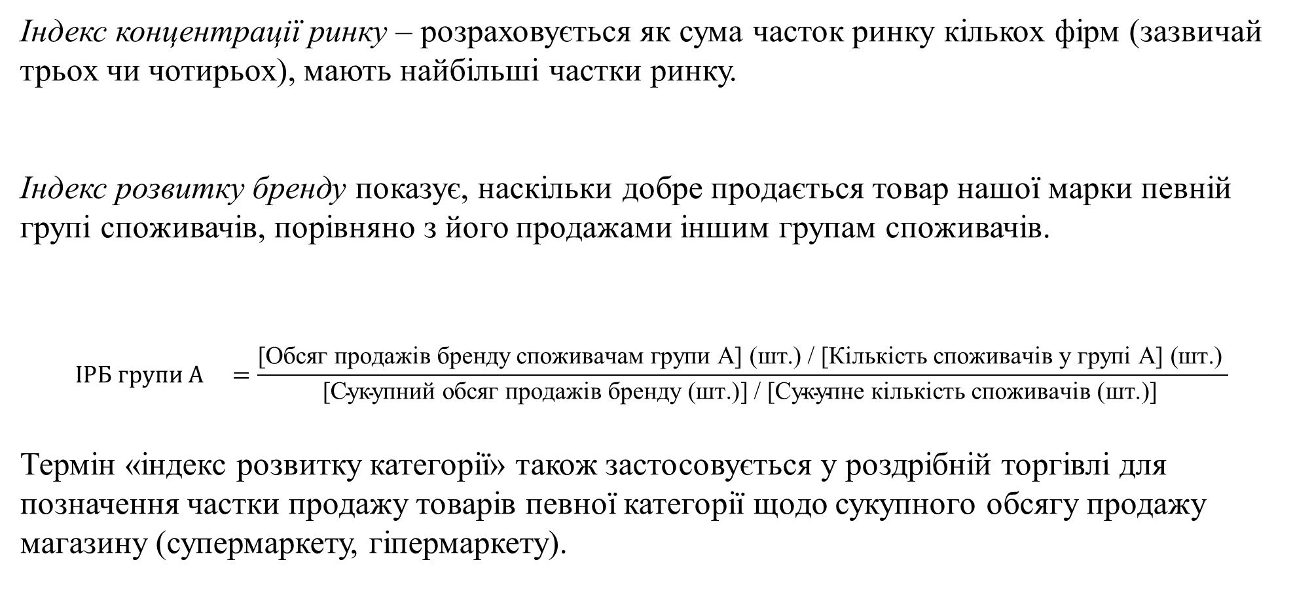
3. Метрики, які пов'язані з ринком: концентрація ринку
Індекс концентрації ринку – розраховується як сума часток ринку кількох фірм (зазвичай трьох чи чотирьох), мають найбільші частки ринку.
Індекс розвитку бренду показує, наскільки добре продається товар нашої марки певній групі споживачів, порівняно з його продажами іншим групам споживачів.
$$ІРБ групи А =\frac{\text{[Обсяг продажів бренду споживачам групи А] (шт.) / [Кількість споживачів у групі А] (шт.) }}{\text{[Сукупний обсяг продажів бренду (шт.)] / [Сукупне кількість споживачів (шт.)] }}$$
Термін «індекс розвитку категорії» також застосовується у роздрібній торгівлі для позначення частки продажу товарів певної категорії щодо сукупного обсягу продажу магазину (супермаркету, гіпермаркету).

Slide 8
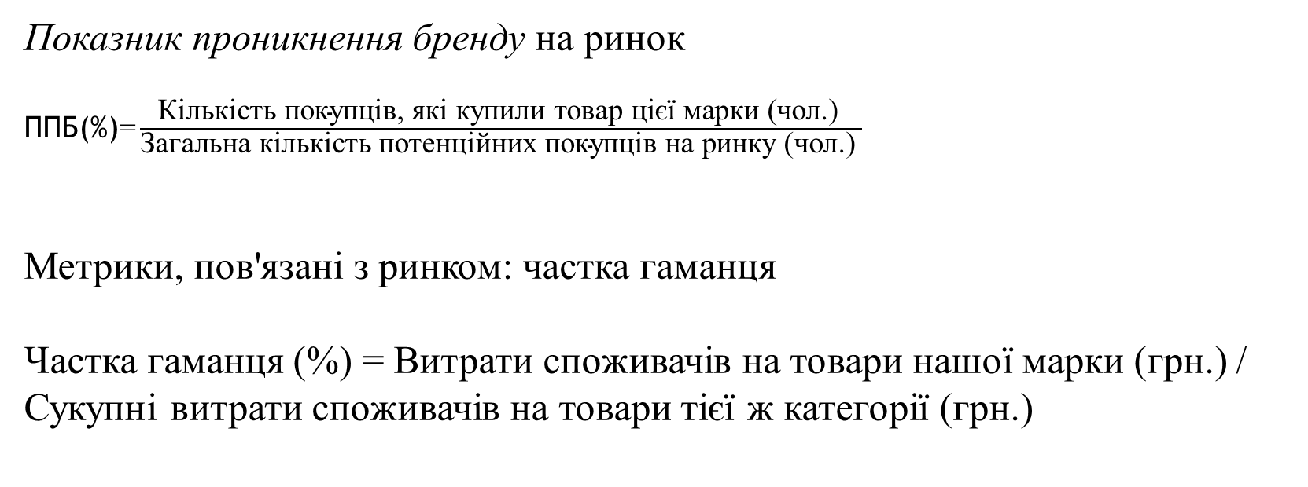
Показник проникнення бренду на ринок
ППБ(%)$\text{=}\frac{\text{Кількість покупців, які купили товар цієї марки (чол.) }}{\text{Загальна кількість потенційних покупців на ринку (чол.)} }$
Метрики, пов'язані з ринком: частка гаманця
Частка гаманця (%) = Витрати споживачів на товари нашої марки (грн.) / Сукупні витрати споживачів на товари тієї ж категорії (грн.)

Slide 9
1. Коефіцієнт клікабельності (CTR -click-through rate)
CRT= Візити / Покази * 100%
Метрика показує, який відсоток тих, хто побачив рекламне оголошення і клікнув на нього. По CTR можна судити про те, наскільки привабливі оголошення та наскільки вони відповідають запитам користувачів, де К-кліки.
Вхідні данні
Метрики
Витрати 2000К Покази 1000К
Покази 1000К CTR 30%
Візити 300К Візити 300К
Розрахунок показує, що CTR буде дорівнювати = 300к/1000к * 100% = 30%. Клієнти натискають практично на кожне третє оголошення. Звучить непогано. І надалі можна порівняти з показниками клікабельності інших рекламних кампаній.

Slide 10
2. Ціна за клік (CPC -cost per click,)
CPC=Витрати / Візити.
Метрика CPC дає можливість визначити, чи ефективно вирисовуєте рекламний бюджет і чи не переплачує рекламодавець за кліки.
На приклад, розрахунок метрики буде дорівнювати CPC= 2000К грн. / 300к = 6,6 грн. Один клік по рекламі коштував шість грн.
Вхідні данні
Метрики
Витрати 2000К грн Покази 1000К
Покази 1000К CPC 6,6 грн
Візити 300К Візити 300К
Потенційні клієнти зайшли на сайт та вивчають пропозиції. Товари та послуги припали до душі не всім: когось не влаштувала ціна, іншого платна доставка, а третій не знайшов у каталозі потрібної речі. З тих, хто зробив клік на оголошення, лише частина залишила заявки

Slide 11
3. Конверсія заявки
Потрібно визначити відсоток відвідувачів які залишили заявку. Ця метрика показник конверсії CV1.
CV1 — конверсії заявки є частка заявок від загальної кількості візитів і має наступний формулу:
CV1=Заявки / Візити * 100%.
За CV1 можна судити, чи підходять відвідувачам сайту товари та послуги. Якщо конверсія висока, підходять, якщо низька – не підходять.
Щоб дізнатися про кількість заявок, потрібна статистика CRM. На приклад, за місяць п'ятдесят тисяч заявок.
Конверсії заявки буде дорівнювати CV1 = 50к / 300к * 100% = 16,6%.
Вхідні данні
Метрики
Витрати 2000К грн Покази 1000К
Покази 1000К CTR 30%
Візити 300К Візити 300К
Заявки 50К CV1 16,6%
Таким чином, визначено, що кожен шостий відвідувач залишив заявку і є ймовірність отримати прибуток з реклами.

Slide 12
4. Середня вартість заявки (CPL - cost per lead,)
Метрика CPL дозволяє визначити кількість грошей яку віддано за кожну заявку:
CPL= Витрати / Заявки.
По CPL можна визначити, чи ефективно витрачається рекламний бюджет і чи не переплачує рекламодавець за заявки. Кожна середня вартість заявки коштувала CPL= 2.000К грн. / 50К = 40 грн.
Вхідні данні
Метрики
Витрати 2000К грн Покази 1000К
Покази 1000К CTR 30%
Візити 300К Візити 300К
Заявки 50К CPL 40 грн.
Отримати 40 грн. прибутку з кожної заявки від вкладення на рекламу.

Slide 13
5. Конверсія на покупку
Метрика конверсія на покупку (CV2) дозволяє дізнатися, яка частина тих, хто залишивши заявку, дійшла до оплати замовлення - порахувати, тобто частка покупок від загальної кількості заявок.
CV2=Покупки/Заявки * 100% .
CV2 показує, чи налагоджена робота з клієнтами, що залишили заявку. Якщо CV2 висока, що залишили заявку, успішно доводять до покупки, якщо низька — процес продажів порушений.
З п'ятдесяти тисяч заявок десять тисяч оплачена.
CV2 = 10К / 50К * 100% = 20%.
Вхідні данні Метрики
Витрати 2000К грн Покази 1000К
Покази 1000К CTR 30%
Візити 300К
Візити 300К
Заявки 50К CPL 40 грн.
Покупки 10К CV2 20%
Таким чином, ефективність реклами є співвідношення підсумкових доходів (кількості покупок) та заявок.

